Slide 1
Informatica
Modulo 5
Fogli di calcolo
Corso Estetica

Slide 2
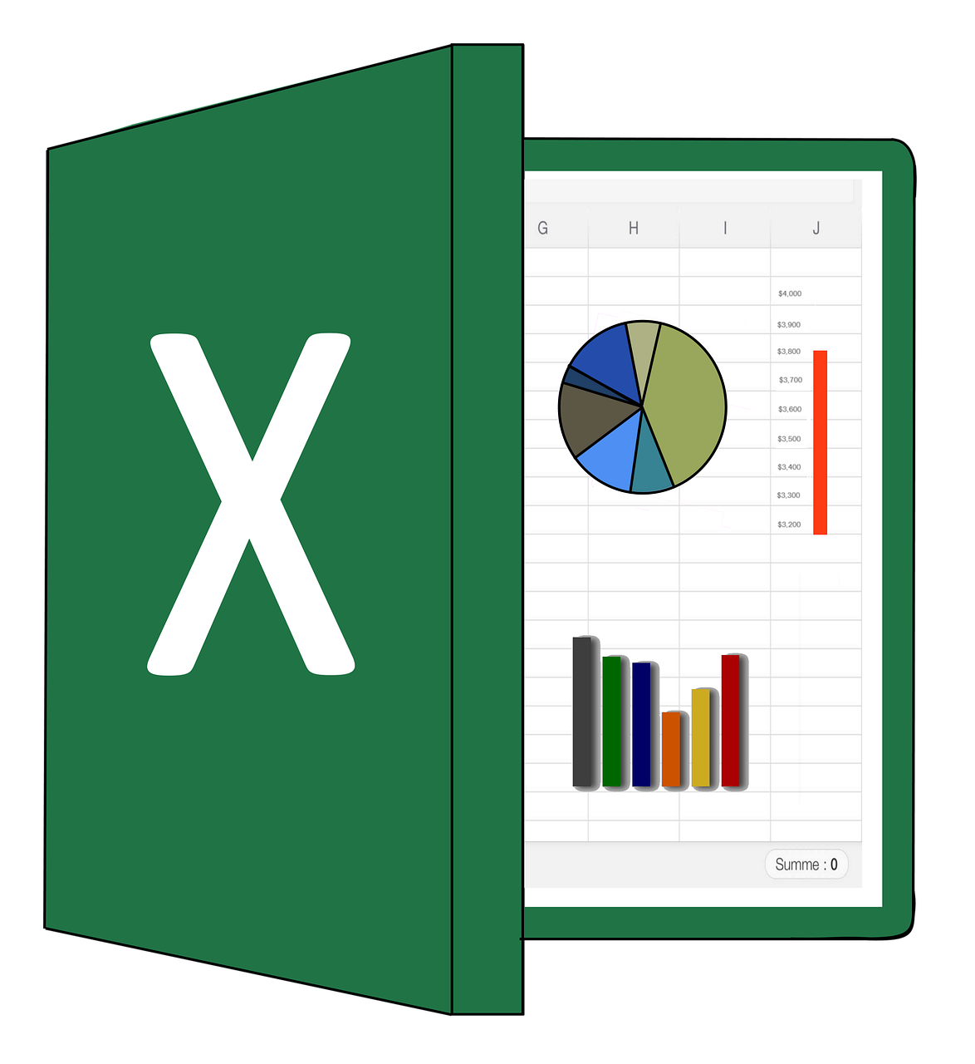



Excel
Excel è un software di fogli di calcolo sviluppato da Microsoft che fa parte del pacchetto Microsoft Office.
Excel offre una interfaccia basata su celle, consentendo agli utenti di organizzare, analizzare e visualizzare informazioni in tabelle.
Con potenti funzionalità di formattazione, grafici e calcoli automatici, Excel è ampiamente utilizzato in ambito professionale per creare report finanziari, monitorare inventari, pianificare progetti e altro ancora.
La sua versatilità e facilità d'uso lo rendono uno strumento indispensabile per professionisti, studenti e aziende.

Slide 3

A cosa serve?
Molte delle attività quotidiane di un salone potrebbero beneficiare dall'uso di Excel, poiché permette di manipolare in modo ordinato i dati e di fornire supporto informatico alla gestione del negozio e della clientela.
Ad esempio, potremmo avere bisogno di gestire un inventario dei materiali attualmente a disposizione, registrare le spese per gli spostamenti o per la promozione online, creare programmi di appuntamenti, o monitorare le entrate e le uscite finanziarie.

Slide 4
Concetti base
Un file excel (con estensione xls) è composto da alcuni elementi fondamentali.
Cella
Una cella è l'unità di base all'interno di una griglia. La sua posizione è identificata da 2 elementi: una lettera che ne indica la sua posizione nelle colonne ed un numero che ne indica la sua posizione nelle righe.
Foglio di calcolo
Un insieme ordinato di celle compone un foglio di calcolo.
In un foglio di calcolo si possono organizzare tabelle, formule e grafici.

Slide 5
Concetti base
Un file excel (con estensione xls) è composto da alcuni elementi fondamentali.
Pagine
Un file excel può contenere al suo interno più di un foglio di calcolo, ad esempio posso avere un foglio per ogni settimana del mese tenere traccia delle prenotazioni.
Le formule di excel permettono ai dati di essere calcolati anche usando le informazioni presenti in altre pagine, sia dello stesso foglio, sia addirittura di altri files.

Slide 6
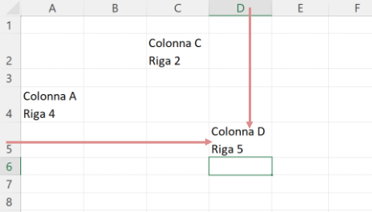
Celle
In Excel, una cella è l'unità di base all'interno della griglia.
Puoi selezionare una cella facendo clic con il mouse. La cella selezionata è evidenziata e il suo riferimento, ad esempio “A1” oppure “B2”, è mostrato nella barra degli indirizzi.
Dopo aver selezionato una cella, puoi inserire dati al suo interno. Questi dati possono essere numeri, testo o date. Basta fare clic sulla barra della formula o direttamente sulla cella, digitare i dati e premere INVIO.
Le informazioni sono riportate sia nella cella sia nella barra della formula (poi vedremo perché è così utile).

Slide 7
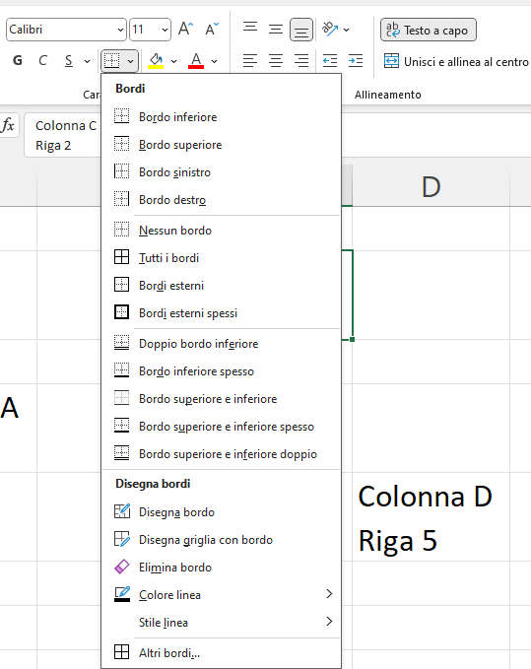
Formattazione del testo di una cella
Come per Word puoi formattare il testo all'interno di una cella modificandone il colore, la dimensione o lo stile del carattere.
Seleziona la cella, vai alla barra degli strumenti e utilizza gli strumenti di formattazione del testo. Puoi modificare l'allineamento del testo all'interno di una cella sia orizzontale che verticale.
Puoi aggiungere colore di sfondo a una cella per evidenziarla o cambiarne l'aspetto. Inoltre, puoi aggiungere bordi attorno a una cella o a un intervallo di celle per delimitarle.

Slide 8
Formattazione del testo di una cella
E’ inoltre possibile decidere come gestire i testi lunghi della dimensione della cella, decidendo se andare a capo oppure se proseguire in orizzontale.
Inoltre Excel ci da la possibilità di unire più celle in una nel caso in cui dovessimo averne bisogno (es. titoli).

